Slide 1

HTML
Adrián Mindek

Slide 2
Obsah prezentácie
Tabuľky
Zoznamy
Formuláre
Ďalšie HTML tagy
HTML validátor

Slide 3

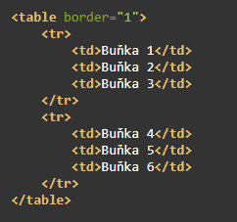
Tabuľky
Tagy:
<table></table> - Ohraničuje začiatok a koniec tabuľky
<tr></tr> - Ohtaničuje začiatok riadka v tabuľke
<td> </td> - Ohraničuje stĺpec v riadku v tabuľke

Slide 4
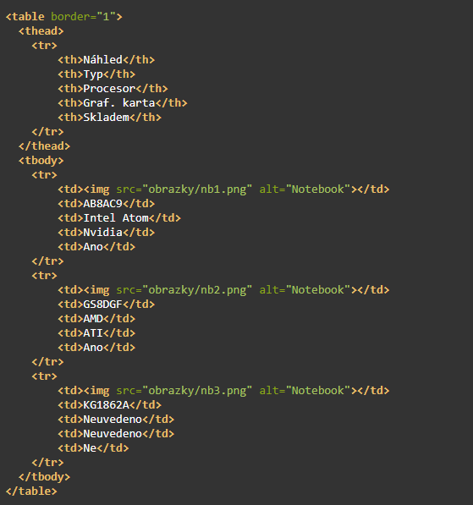
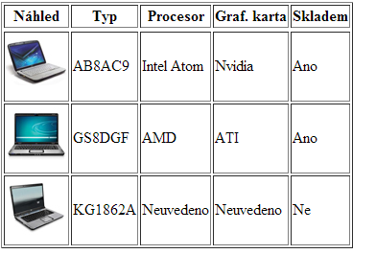
Tabuľky
Tabuľke môžeme pridať aj hlavičku pomocou párových tagov: thead a tbody

Slide 5
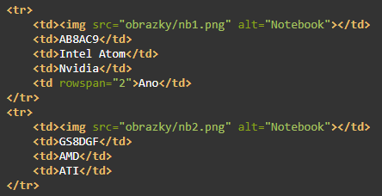
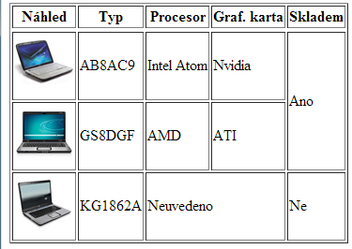
Tabuľky - zlučovanie buniek
Susedné bunky je možné spájať (zlučovať) pomocou atribútu colspan.
Hodnota colspanu určuje koľko buniek v raidku zlučíme.
Ak chceme zlučovať bunky v stĺpci použijeme zasa atribút rowspan.

Slide 6
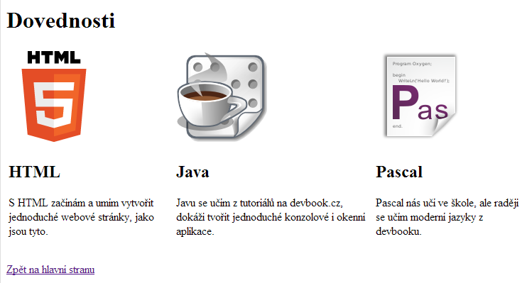
Úloha tabuľka
Vytvorte podstránku (dovednosti) s tabuľkou s dovednosťami podobnú ako na obrázku vpravo. Podstránku napojte na web z minulej hodiny.

Slide 7
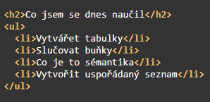
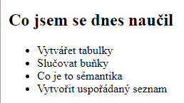
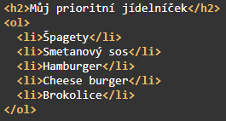
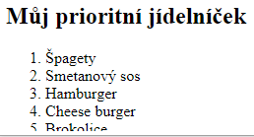
Zoznamy (list)
Zoznam sa dá použiť, keď pracujeme s nejakým zoznamom položiek (nákup, schopnosti), ktoré so sebou nejak súvisia.
Rozlišujeme 2 druhy: neusporiadané (<ul></ul>) a usporiadané (<ol><ol>) zoznamy.
Tag <li></li> označuje následne položku v zozname.

Slide 8
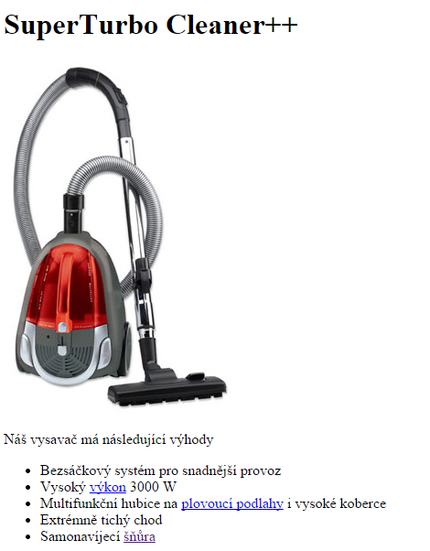
Úloha zoznamy
Vytvorte stránku produktu na ktorej popíšete jeho výhody.

Slide 9
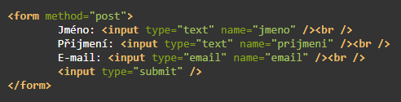
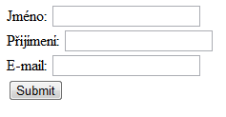
Formuláre
Slúžia pre získavanie vstupu od užívateľov.
Tagy súvisiace s formulármi
<form action=“kamodoslat.php“ method=“post“> </form>
Ohraničuje oblasť formuláru
<label> meno: </label>
Popis k inputu
<input type=“text“>
Tag slúžiaci pre vstup
<textarea> </textarea>
Tag pre veľký blok textu napr. Komentár alebo správu
<select></select> a <option></option>

Slide 10
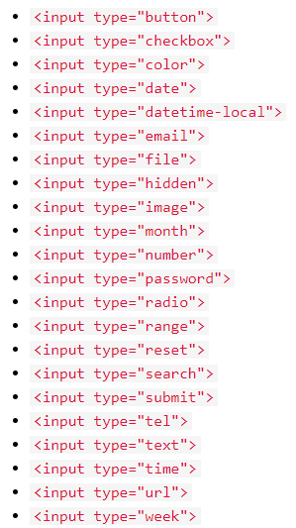
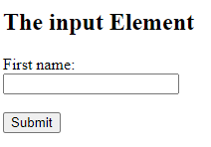

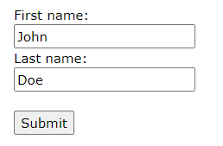
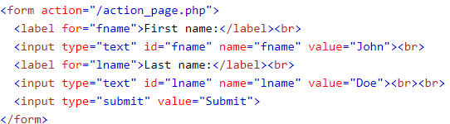
Formuláre – input
Preddefinované hodnoty môžeme určiť pomocou atribútu value

Slide 11
Formuláre – atribúty inputov
Value – Určuje počiatočnú hodnotu inputu
Readonly – Input je možné iba čítať
Disabled – Input je nemožné kliknúť alebo meniť
Maxlength – Udáva maximálnu dĺžku vstupu
Min/Max – Určuje min a max hranicu
Multiple – Umožňuje vybrať viac vstupov zároveň (napríklad pri vkladaní súborov)
Placeholder – Text ktorý sa defaltne zobrazí ak nie je nič v inpute zadané
Required – Určuje, že input je potrebné vyplniť. Bez neho nie je možné odoslať formulár.

Slide 12
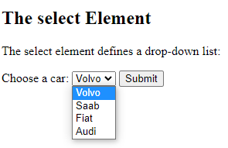
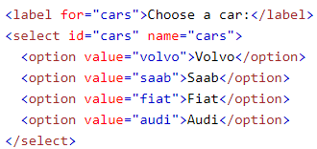
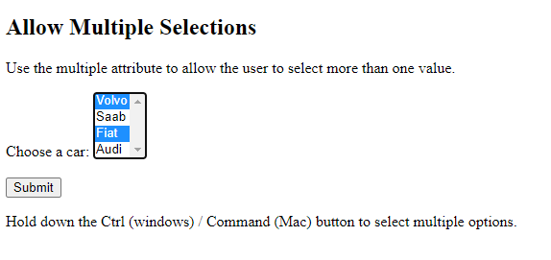
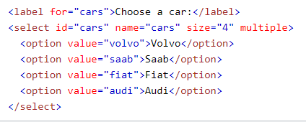
Formuláre – select/multiselect

Slide 13
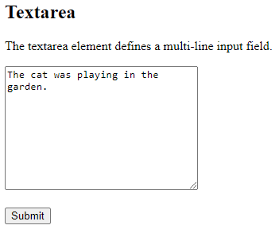

Formuláre - textarea

Slide 14

Formuláre - button

Slide 15
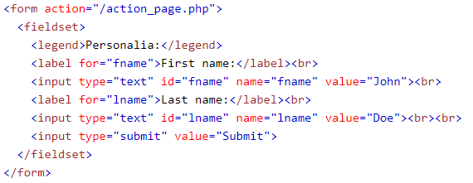
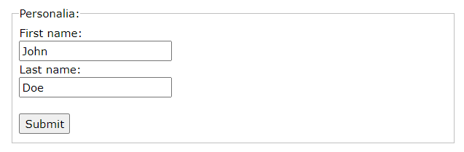
Formuláre - fieldset

Slide 16
Ďalšie HTML tagy
Samozrejme HTML tagov je omnoho viac.
Za zmienku stoja napríklad <video></video> alebo <audio></audio>
Výpis všetkých html tagov nájdete tu: https://way2tutorial.com/html/tag/index.php

Slide 17
HTML - Validator
Nástroj pre kontrolu html kódu.
Kontroluje napríklad správne ukončenia tagov, či je kód validný z hľadiska SEO pre vyhľadávače...
Kontrola pomocou copy-paste alebo priamo webovej adresy stránky. Prípadne nahratím súboru.
Taktiež možné stiahnuť ako extension do VS Code
https://validator.w3.org/

Slide 18
Úloha
Vytvorte podstránku pre prihlásenie a registráciu.
Obe podstránky budú obsahovať formulár.
Stránka s loginom bude vyžadovať meno a heslo od uživateľa a taktiež bude obsahovať potvrdzujúce tlačítko (prihlás)
Stránka s registráciou bude obsahovať vstupy pre meno, priezvisko, heslo, email, select pre výber obľúbenej faby a opäť potvrdzujúce tlačítko.

